Slide 1
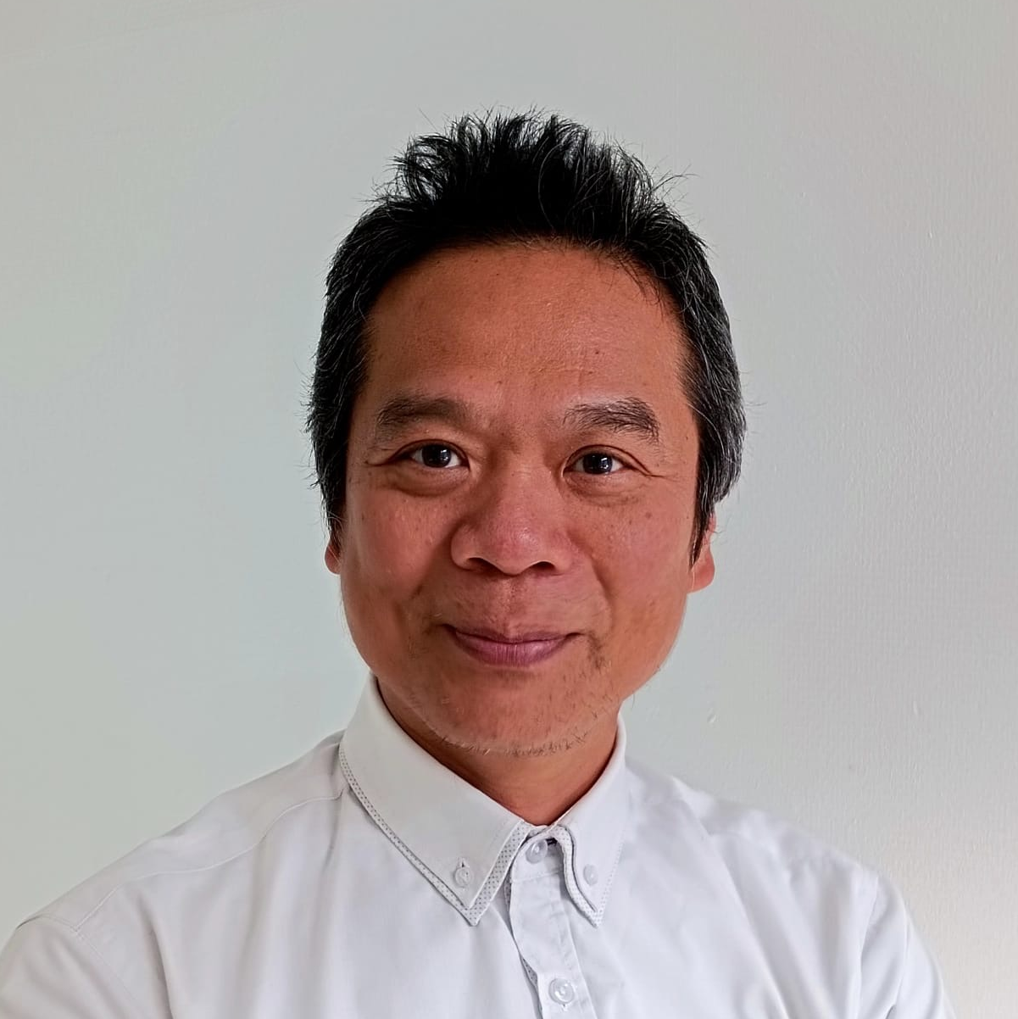




Concepteur développeur
d'application
Avec plus de 20 ans d'expérience dans la conduite de projet et une solide expérience en développement d'applications, je suis prêt à relever le défi de mener à bien les projets que vous me confierez et à atteindre nos objectifs.
Émile DESTRIEUX
+33 6 61 17 62 53
EXPÉRIENCES
e.destrieux77@gmail.com
Île de France
2023-2024
Ingénieur software
Systran : Projet SPNS
Anglais courant
Développer la version SPNS V10.0
Développer la version standalone
Assurer l’évolution et la maintenance .
Expertises
2011-2020
Chef de projet informatique
GroupM : Projet Prisma
Mettre en place un rétro-planning
Recueillir les besoins des utilisateurs.
Développer et gérer de projets informatiques à l'échelle internationale.
Encadrer les équipes offshore.
Déployer les solutions et former les utilisateurs.
Assurer la maintenance applicative.
Traduire les besoins des utilisateurs
Piloter un projet de bout en bout
1999-2011
Chef de projet informatique
Holcim: Projet Fabris
Mettre en place l'outil d'aide à la décision.
Couvrir six domaines fonctionnels de SAP.
Gérer une équipe de 6 développeurs.
Dupliquer le modèle décisionnel pour les filiales du Maroc et du Canada.
Savoir-être
Capacité à hiérarchiser les tâches
Capacité à s'adapter
Autonomie
FORMATIONS
1999
Ingénieur en informatique
CESI
Centres d’intérêt
1992
BTS Analyste programmeur
AFPA
Membre fondateur des jardins
partagées
Moniteur de plongée subaquatique
Pilote privé d'avion

